Slide 1
User Interface
JA.COM

Slide 2
Anforderungen
Web-App
Dashboard mit Übersicht über Daten
Gefertigte Stücke mit Spektralanalyse
Live Überwachung der Maschine

Slide 3



Techniken
MeteorJS mit ReactJS
Bootstrap-react
ChartJS-react oder React-Easy-Chart
Warum Meteor ?
“Ship more with less code”
MongoDB mit gutem Data-Binding

Slide 4
Dashboard
Navbar mit
Maschinenstatus
ERP Daten
Analysedaten

Slide 5
Probleme
Kleine Bugs:
Hintergrundbild skaliert nicht auf 100% der Höhe
LineCharts aus React-ChartJS skalieren manchmal falsch (bei gewisser Breite des Fensters)
Suche in der Navbar verschiebt sich „unansehnlich“

Slide 6
Favro als Planungstool
http://Favro.com
Für Einteilung und Übersicht über Aufgaben
Wann wurde etwas fertig
Was ist in meiner „To-Do List“
Wo sind Fehler
Usw.
Grundfunktionen kostenlos
Anmeldung mit Github möglich

Slide 7
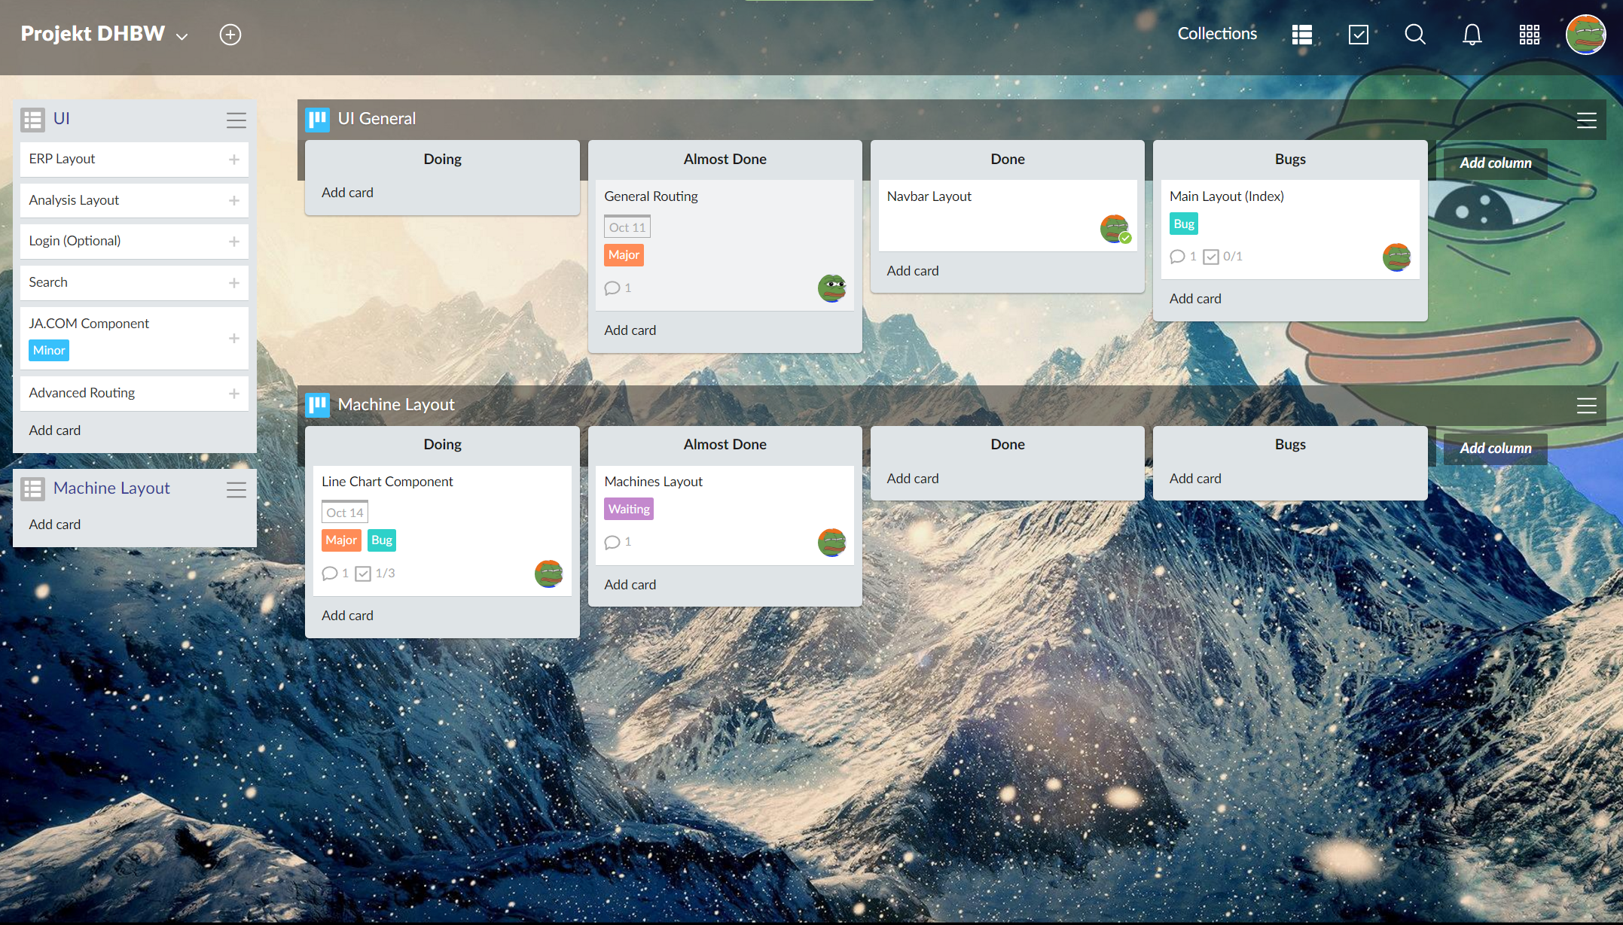
Favro

Slide 8
Aufbau der Collections
Mapping
Mongo DB Collections
Layouts
Spark
Maschinen Daten
Machines Layout
Drilling Temp.
Drilling Speed
Milling Temp.
Milling Speed
Customer Layout
Produkt Daten
Product Layout

